Slide 1

«Русские и немецкие праздники.
Рождество и Новый год в России и Германии»
ГАПОУ ВО «Вязниковский технико-экономический колледж.
Проект на тему:
Выполнила студентка 1 курса
специальности 38.02.08«Торговое дело»
Гаврилова Юлия
Проверил преподаватель немецкого языка
Моржакова В.А.

Slide 2
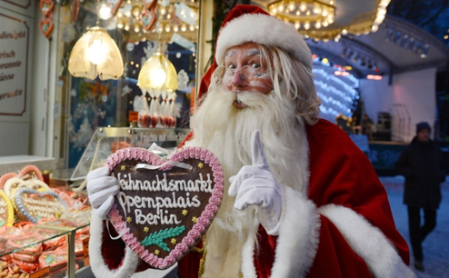
Актуальность
На уроках немецкого мы многое узнаём о стране изучаемого языка, о нравах, традициях и обычаях немецкого народа.
Известно, что праздники – неизменные спутники народной жизни. И в Германии их очень любят. Немцы - народ весёлый, оптимистичный, ко всем праздникам относится с уважением, никогда не упуская возможности попеть, потанцевать, поиграть. Но самый любимый праздник у немцев - это Рождество, у нас – Новый год.

Slide 3

Рождество Христово и Новый год отмечаются во всем мире, и многие страны имеют свои традиции и обычаи, связанные с его празднованием.
В нашей семье существует традиция отмечать Новый год и Рождество. Мне интересно празднование этих праздников в Германии, так как оно происходит необычно и совсем не похоже на празднование в России. В своей работе я попытаюсь рассмотреть историю эти праздников в двух странах, а также проанализировать сходства и различия в том, как отмечают эти праздники в России и Германии.

Slide 4
Цель
Сравнить традиции празднования Нового года и Рождества в Германии и России.
Задачи проекта
Изучить имеющуюся литературу о праздновании Нового года и Рождества в Германии и России.
Провести сравнительный анализ символов праздника, обычаев и традиций празднования Нового года и Рождества в Германии и России, выделить сходства и различия.
Путём анкетирования выявить мнения учащихся об этом празднике.
Сделать выводы по данной работе и показать своеобразие культу

Slide 5
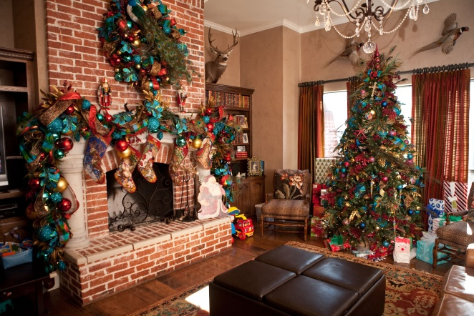
Гипотеза:
В особенностях празднования Нового года и Рождества в России и Германии есть существенные различия, но, не смотря на это, существует и много общего.

Slide 6
Этапы
1. На подготовительном этапе была определена тема, сформирована цель и сформулированы задачи.
2. На организационном этапе определены источник информации и способ представления результатов.
3. Практический этап: сбор информации, обобщение материала, консультации с руководителем проекта, проведение анкетирования, создание презентации.
4. Презентационный этап: презентация проекта уроке на немецкого языка.
5. Аналитический этап: анализ достигнутых результатов.
6. Завершающий этап: защита проекта, создание буклета.
Методы:
1. изучение информации в книгах, журналах и сети Интернет;
2. сравнительный анализ;
3. опрос учащихся МБОУ «СОШ №9».

Slide 7
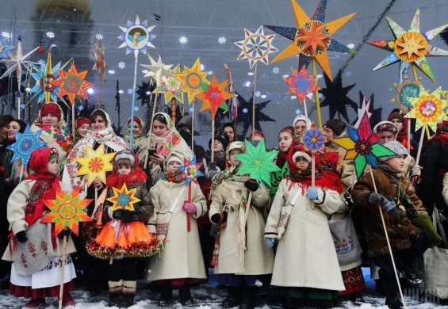
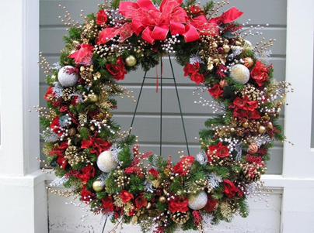
Проанализировав имеющуюся литературу и интернет-ресурсы, проведя анализ особенностей празднования Рождества и Нового года в России и Германии, я пришла к выводу, что в традициях двух стран есть различия и существенные сходства.

Slide 8
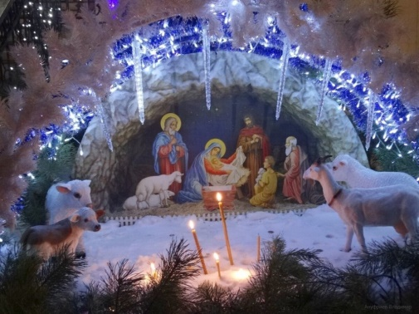
Сходства в праздновании Рождества
Идея праздника — рождение Иисуса Христа, сына божьего.
Предшествие Рождеству — и в Германии, и в России Рождеству предшествует пост или Рождественский сочельник.
Традиция славить Христа торжественными песнями.
Схожие обычаи — наряжать рождественскую ель, дарить подарки, поздравлять друг друга, готовить обильную праздничную еду.
Единство христианской веры. При этом в России празднуют Рождество по православному календарю, а в Германии — по католическому.

Slide 9
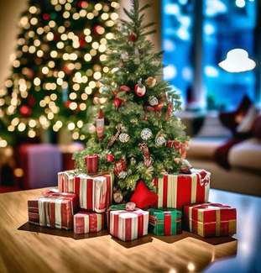
Различия в праздновании Рождества
Время празднования — в России Рождество отмечают 7 января, в Германии — 25 декабря.
Атрибуты и символы — в Германии есть рождественский венок, рождественский календарь для детей, украшение улиц и домов, в России — изображения и фигурки ангелов, колокольный звон, рождественская звезда.
Традиции в Рождественский сочельник — в России проходят шумные игры, гадания, переодевания в маскарадные костюмы, в Германии — улицы пустеют, так как все собираются дома.

Slide 10
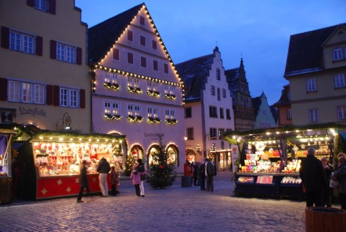
Сходства Нового года в России и Германии
Начало и продолжительность праздника. В обеих странах празднества начинаются ещё с вечера и продолжаются до самого утра.
Украшение городов. Города в России и Германии украшают гирляндами и наряженными ёлками. Люди собираются на центральных площадях, чтобы поздравить друг друга и пожелать удачи в будущем году.
Подготовка к празднику. Перед наступлением Нового года немцы наводят чистоту и порядок, избавляясь от всего ненужного, покупают новую скатерть и посуду.
Праздничные застолья. В России принято устраивать пышное застолье в кругу семьи и друзей с салатом оливье, красной икрой, шампанским, мандаринами и прочими яствами. В Германии праздничные застолья также пышные и сытные, а главное блюдо — карп, символизирующий достаток и изобилие.

Slide 11
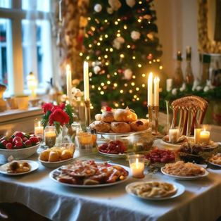
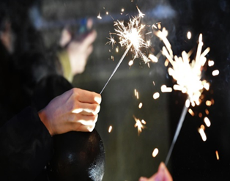
Сравнение Нового года в России и Германии
Время празднования. В России Новый год отмечают с 31 декабря на 1 января, одну ночь. В Германии сбор гостей происходит вечером 31 декабря, а застолья длятся около 2–3 часов.
Украшение ёлки. В России ёлку украшают заранее и оставляют дома надолго. В Германии многие украшают ёлку незадолго до Рождества, если это живая ёлка, и оставляют её дома до 6 января.
Использование пиротехники. В России после боя курантов люди обычно остаются за столом, а в Германии сразу же после наступления Нового года люди выходят на улицу и используют пиротехнику.

Slide 12
Исследование
Я провела исследование.
Результаты исследования (Опрошено 20 человек)
Что ты знаешь о Рождестве?
Празднуют ли Рождество в вашей семье?
Дарят ли в вашей семье подарки на Рождество?
Ходите ли Вы в церковь на Рождество?
Гадаете ли Вы на Рождество?
Знаете ли Вы историю Рождества?

Slide 13
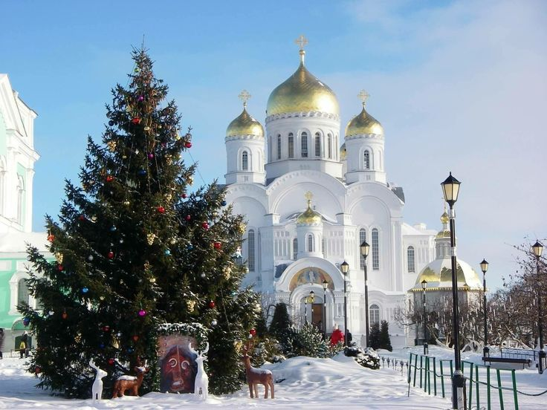
Результат исследования
Проанализировав результаты анкетирования, я пришла к выводу, что большинство учащихся имеет представление о празднике Рождества, этот праздник отмечает половина из опрошенных (50%), дарят подарки(15%), гадают на Рождество(10%), а в церковь ходят (25%)
Можно сделать вывод, что в России Рождество – менее значимый праздник по сравнению с Новым годом.

Slide 14
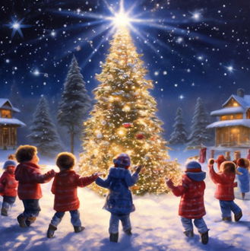
Вывод
Новый год и Рождество – самые красивые праздники. За многие века сформировалось множество традиций их празднования. Но в той или иной стране к общепринятым правилам добавляются и местные обычаи, придающие свое очарование этому празднику.
В России и Германии люди говорят на разных языках, но являются последователями одной веры, они христиане. Разница лишь в том, что русские православные, а немцы – католики. Нужно учиться жить в мире, уважать культуру и обычаи других народов.

